Slide 1
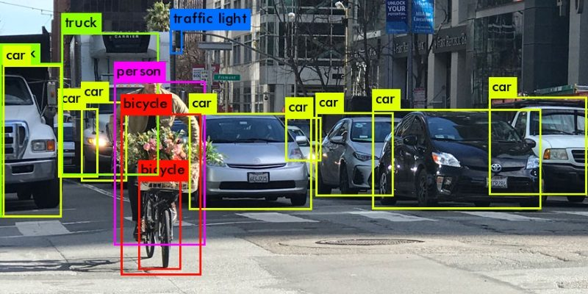
Detection models

Slide 2
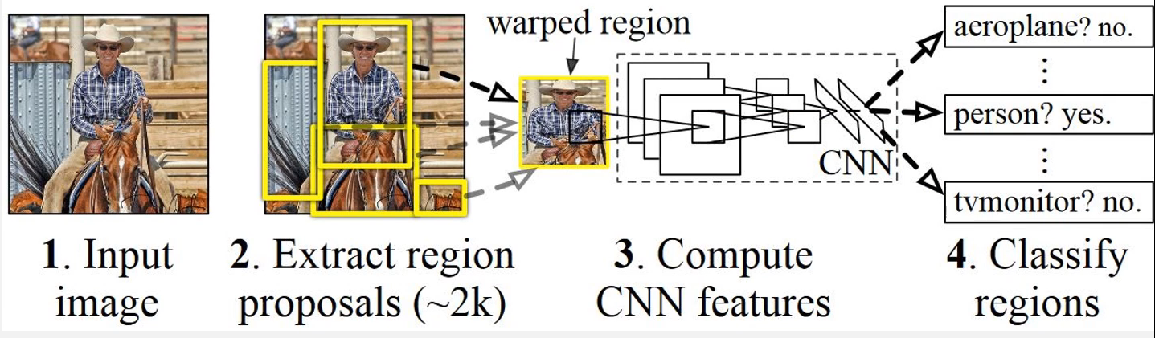
R-CNN
השלבים ב R-CNN:
צור category-independent region proposals על ידי שימוש באלגוריתם selective search.
Region proposals מוזנים לרשת CNN. רשת ה CNN משמשת כמחלץ תכונות.
החל SVMעבור על וקטור התכונות שחולצו מרשת ה CNN, לשם הסיווג של האזורים המוצעים.

Slide 3
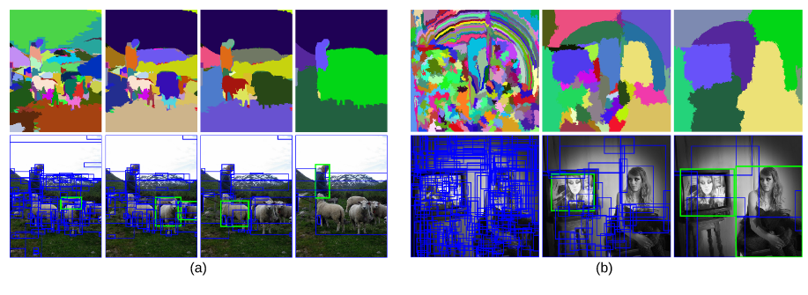
selective search
השלב הראשון ב RCNN הוא למצוא אזורים בתמונה שעשויים להיות שייכים לאובייקט מסויים.
כותבי המאמר השתמשו באלגורים selective search על מנת למצוא אזורים אלו.
selective search מייצר 2000 region proposals עבור כל תמונה.

Slide 4
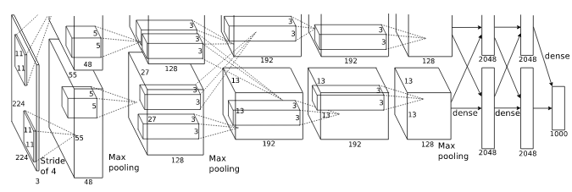
חילוץ הפיצ'רים
לשם חילוץ הפיצ'רים מה proposed regionהמחברים השתמשו ב AlexNet, המכיל 5 שכבות קונבולוציה ו2 שכבות FC.
AlexNet מצפה לקבל קלט בגודל 224X224 לכן המחברים עשו reshape לכל proposed region.

Slide 5
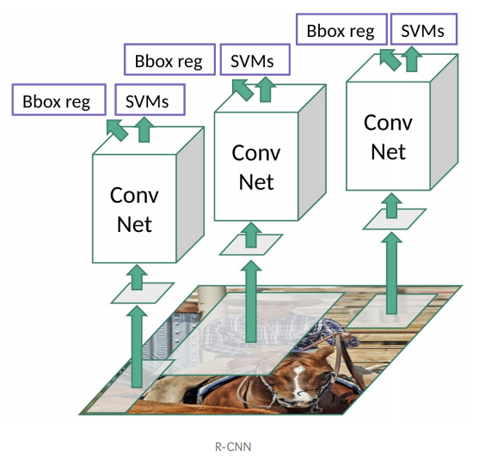
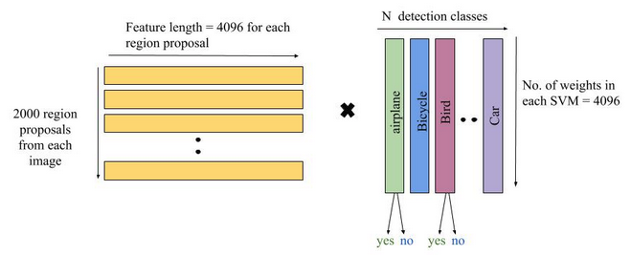
אופן החיזוי\סיווג
עבור כל region proposal, נוצר וקטור בגודל 4096 המכיל את הפיצ'רים שחולצו על ידי רשת ה-CNN.
עבור על וקטור תכונות החל SVM. באמצאות SVM אנו מבצעים את הסיווג של האזורים המוצעים.
Regressor משמש לחיזוי הקואורדינטות של ה bbox.

Slide 6
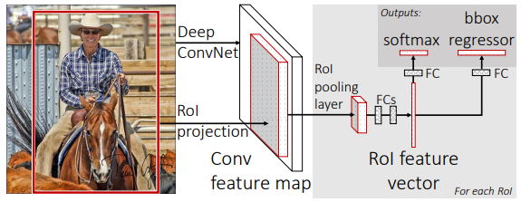
Fast R-CNN
השלבים ב Fast R-CNN:
בניית region proposals על תמונת הקלט, באמצעות אלגוריתם selective search.
בניית מפת תכונות יחידה, באמצעות רשת CNN.
הפעלת RoI Pooling על כל אזור מוצע.
עבור כל אזור מוצע הפעל FC layers לשם חיזוי class + bbox.

Slide 7
selective search
השלב הראשון ב Fast R-CNN הוא למצוא אזורים בתמונה שעשויים להיות שייכים לאובייקט מסויים.
כותבי המאמר השתמשו באלגורים selective search על מנת למצוא אזורים אלו.
selective search מייצר 10,000 region proposals בגודל של כ- 224*224 ביחסים שונים עבור כל תמונה.

Slide 8

חילוץ הפיצ'רים
לשם חילוץ התכונות מהתמונה המחברים השתמשו ב VGG-16.
עבור כל תמונה, בונים מפת תכונות יחידה.
מחליפים את שכבת max pooling האחרונה בשכבת RoI Pooling (מוסבר בשקף הבא)

Slide 9
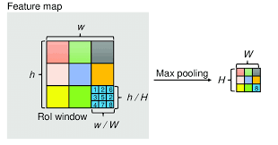
RoI Pooling
כדי שנוכל להשתמש בשכבת FC, נצטרך קלט בגודל קבוע, לשם כך נשתמש ב RoIP.
מחלקים את האזור המוצע לגריד קבוע בגודל HxW.
משתמשים ב max-pooling עבור כל תא בגריד שיצרנו לצורך קבלת מפת תכונות בגודל HxW.

Slide 10
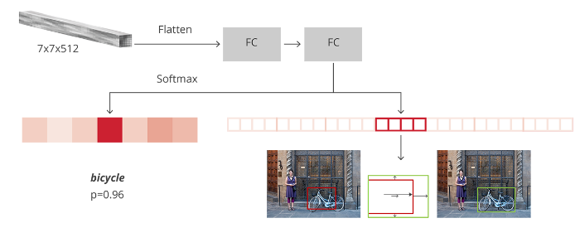
אופן החיזוי\סיווג
לשם ביצוע החיזוי נשתמש בפלט של RoI Pooling.
נבצע שתי שכבות FC.
עבור כל אזור מוצע:
נחזה את סוג האובייקט באמצעות Softmax.
חיזוי 4 offsets.

Slide 11
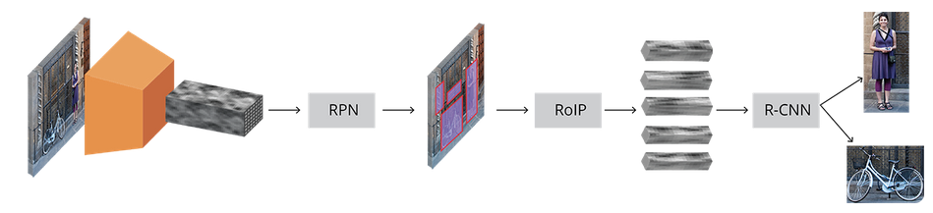
Faster R-CNN
השלבים ב Faster R-CNN:
שימוש ב CNN שאומן למשימת סיווג ושימוש בפלט שלו (feature map) כשכבת ביניים.
הפעלת RPN על ה feature map, הפלט הוא אזורים מוצעים.
הפעלת Fast R-CNN עם האזורים המוצעים.

Slide 12
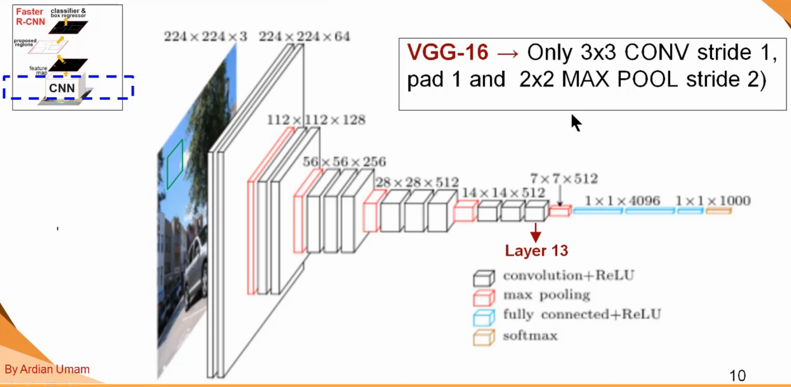
חילוץ הפיצ'רים
לשם חילוץ התכונות מהתמונה המחברים השתמשו ב VGG-16.
מתחילים עם תמונת הקלט המוזנת לVGG. גודל תמונת הקלט מומר ל600X1000.
השכבה האחרונה, שבה אנו נשתמש בתור ה feature map שלנו לשלב הבא היא שכבה מספר 13.

Slide 13
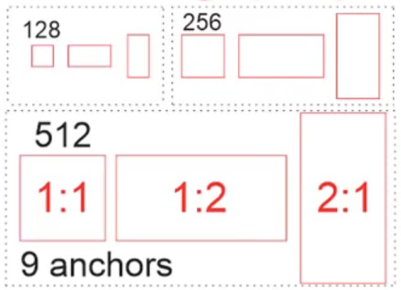
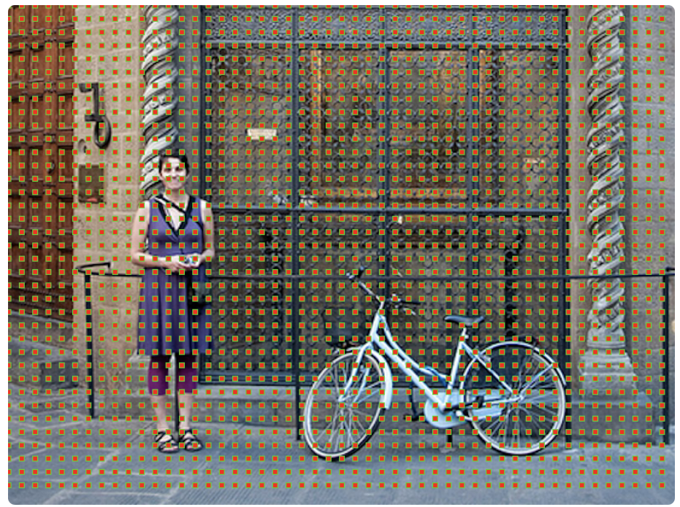
Anchors
עבור כל feature cell, עלינו לדעת האם קיים אובייקט בתמונת הקלט במיקום המתאים.
נעשה זאת באמצעות “Anchors” על תמונת הקלט עבור כל feature cell.
במפת הפיצ'רים שקיבלנו מהשלב הקודם ה stride הוא 16.
שני פיקסלים סמוכים ב feature map מתאימים לפיקסלים בתמונת הקלט עם 16 פיקסלים הפרש ביניהם.
כותבי המאמר התשמשו בשלושה גדלים ושלושה יחסים שונים, כלומר 9 anchors.

Slide 14
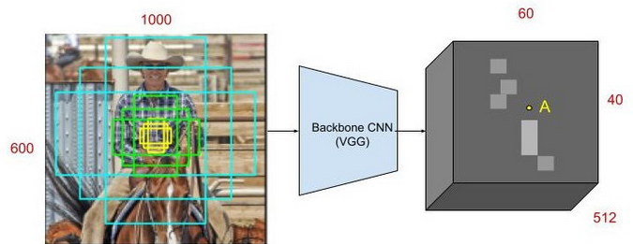
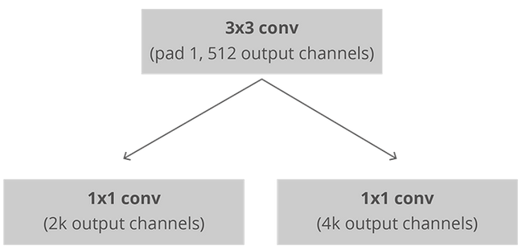
אופן החיזוי\סיווג
עבור כל feature cell, עלינו לבדוק האם בתשעת הanchors המופעלים על תמונת הקלט, יש אובייקט.
גודל הfeature map הוא 60X40 כתותאה מה-stride 16 (1000/16X600/16)
נפעיל שכבת קונבילוציה עם 512 ערוצים ו גודל קרנל 3X3.
קונבולוציה 1X1 אחת עם (2*9)=18 ערוצים לשם סיווג (יש או אין אובייקט).
קונבולוציה 1X1 שניה עם(9*4)= 36 ערוצים לשם bbox regression (את ההפרש ממרכז ש anchor).

Slide 15
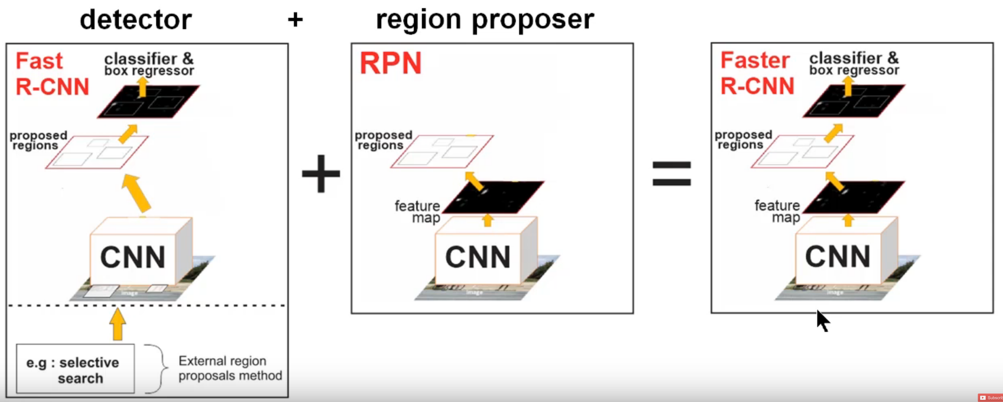
Test
אז כמה מיקומים אפשריים עבור anchors יש לנו?
40*60=2,400 מיקומים אפשריים.
על כל מיקום אפשרי נפעיל 9 anchors, כלומר, 2,400*9=21,600
על מנת להוריד את מספר הanchors העצום שקיבלנו נבצע את הפעולות הבאות:
נוריד את הanchors היוצאים משולי התמונה.
נפעיל על האזורים שנותרו NMS עם ערך סף של 0.7.
נשאר עם כ 2,000 אזורים מוצעים אותם נעביר לFast R-CNN לשם השלמת החיזוי.

Slide 16
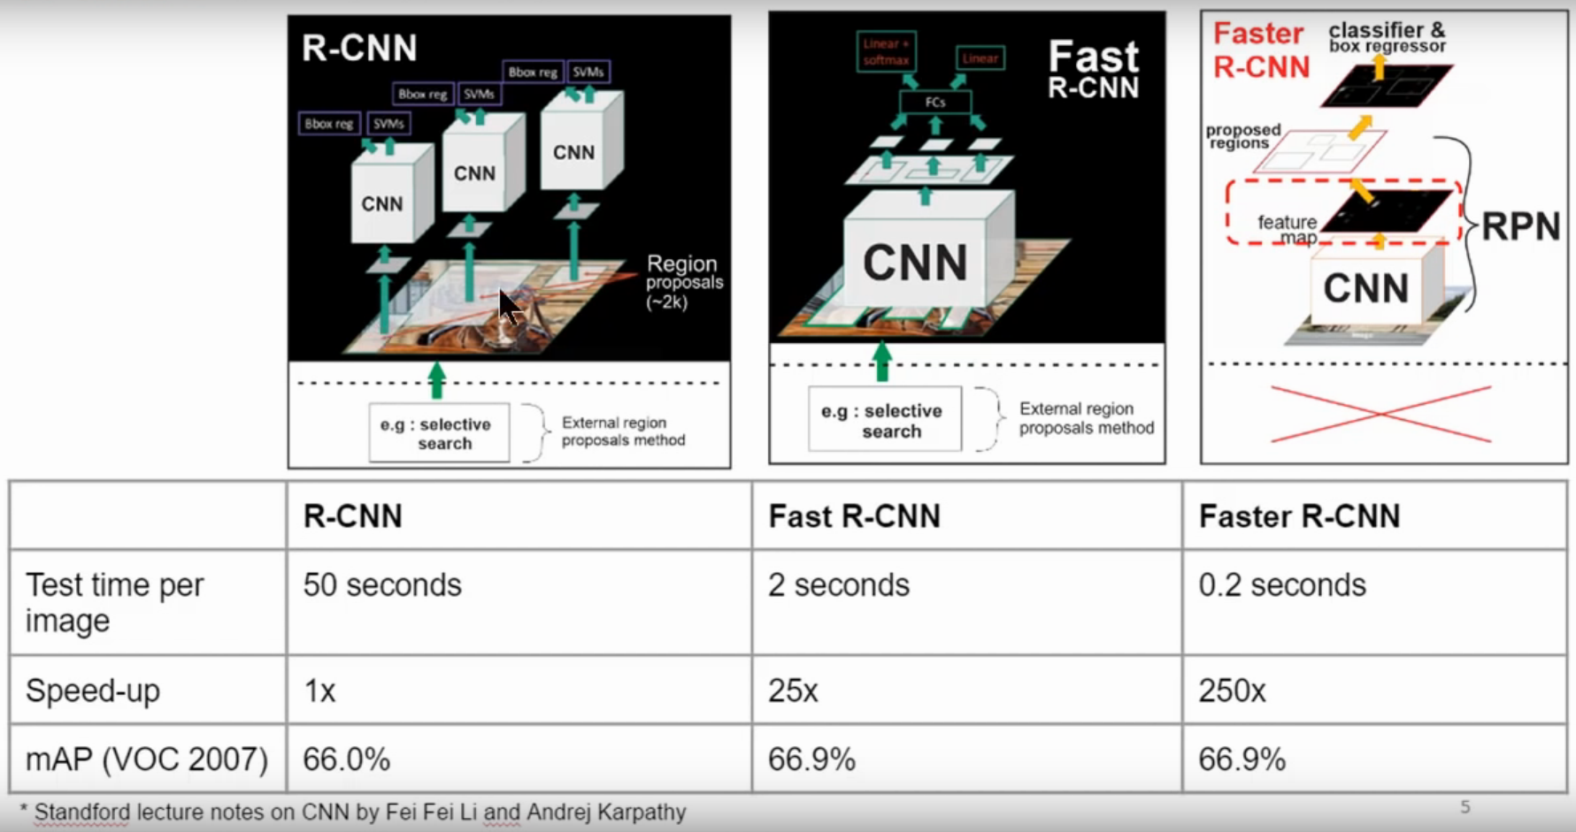
השוואה

Slide 17
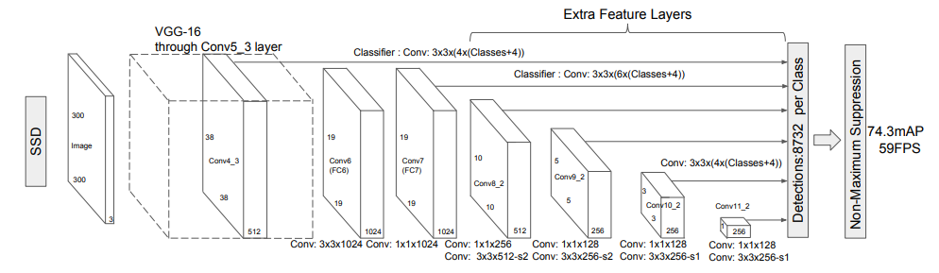
SSD
השלבים ב SSD:
בניית מפת תכונות ברזולוציות שונות באמצעות CNN.
התאמת bbox בגדלים ויחסים שונים, לכל תא בכל מפת התכונות.
שימוש בשכבת קונבולוציה לשם קבלת החיזוי הסופי.

Slide 18
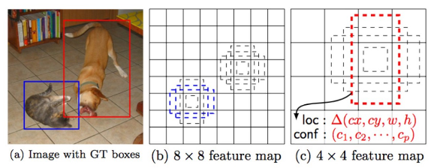
חילוץ הפיצ'רים
עבור חילוץ תכונות התמונה, משתמשים במודל זה ברשת VGG-16.
על גבי רשת הVGG, מוסיפים 6 שכבות קונבולוציה נוספות, לצורך בניית מפת תכונות ברזולוציות קטנות יותר, 5 מתוכן משתמשות לשם חיזוי.
הfeature maps ברזולוציה הגדולה משמשים לצורך זיהוי אובייקטים קטנים, וברזולוציה הקטנה משמשים לזיהוי אובייקטים קטנים.

Slide 19
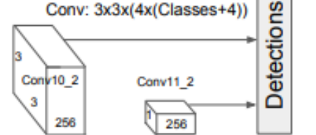
אופן החיזוי\הסיווג
עבור כל תא ב feature map בוחרים מספר (K)bounding boxes בגדלים ויחסים שונים.
נפעיל שכבת קונבולוציה עם K*(#classes+4) ערוצים וגודל קרנל 3X3 בשביל לייצר עבור כל תא במפת התכונות חיזויים.

Slide 20
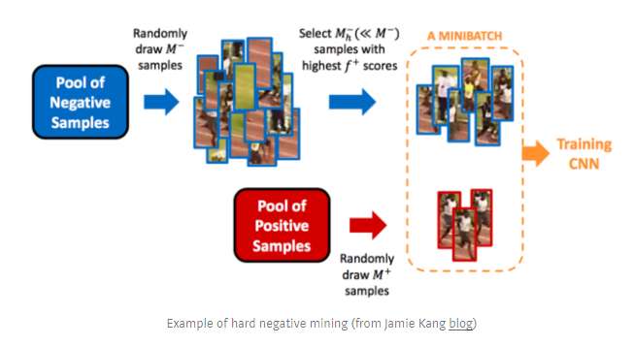
אימון הרשת
ממינים את את החיזויים לפי הIoU-, נבחר את הדוגמאות ביחס של 3:1 בין הדוגמאות החייוביות לשליליות.
משתמשים בSoftmax לסיווג סוג האובייקט וsmooth L1 Loss לרגרסיית הbounding box.

Slide 21
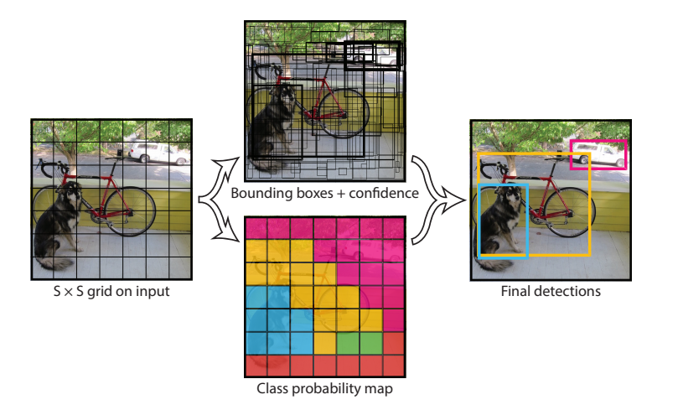
YOLO-V1
השלבים ב YOLO-V1:
חלוקת התמונה לgrid SxS.
עבור כל תא בgrid נחזה boundary boxes ו class probabilities.

Slide 22
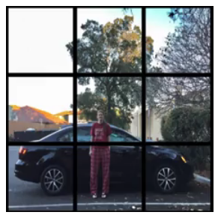
אופן חלוקת התמונה
YOLO מחלק את התמונת הקלט לגריד בגודל SxS.
כל תא בגיד שמתקבל משמש לחיזוי אובייקט יחיד בYOLO-V1.

Slide 23
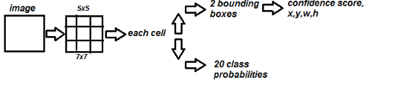
אופן החיזוי\הסיווג
כל תא מנבא B boundary boxes יחד עם ה confidence score שלהם וסיווג סוג האובייקט.
במאמר כדי לנבא את PASCAL VOC הם משתמשים בגריד בגודל של 7X7, כאשר כל תא מנבא 2 boundary boxes ו20 מחלקות.

Slide 24
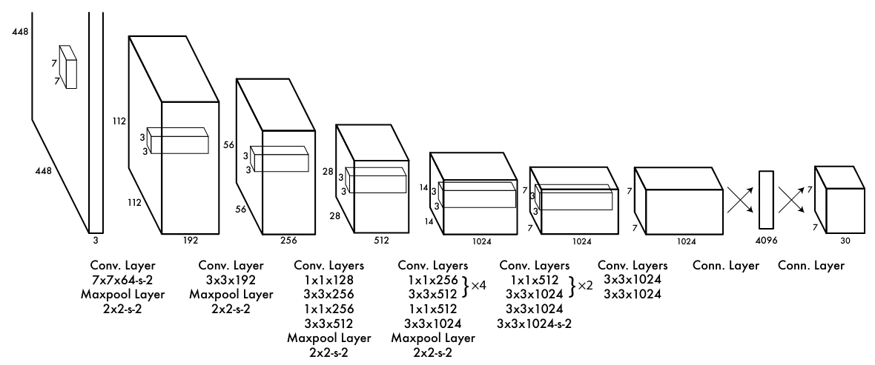
ארכיטקטורה
מחלקים את התמונה לגריד בגודל 7X7.
כל תא בגריד מכיל 2 boundary boxes ו20 הסתברויות לקיום מחלקות.
כל boundary box מכיל 5 אלמנטים:
(x,y) נקודת מרכז האובייקט, width and height, confidence score.
אזי לחיזוי של YOLO יש צורה של:
SXSX(BX5+C)=7X7(2X5+20)=7X7X30.

Slide 25
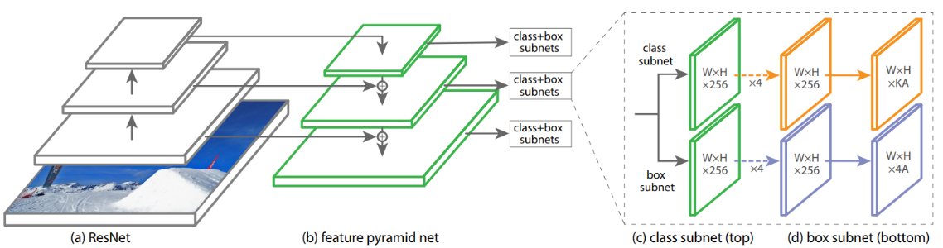
RetinaNet
השלבים ב RetinaNet:
חילוץ תכונות התמונה באמצעות FPN.
התאמת anchors עבור כל feature cell.
שימוש בקונבולוציה לשם חיזוי סוג האובייקט וoffset ה anchor.

Slide 26
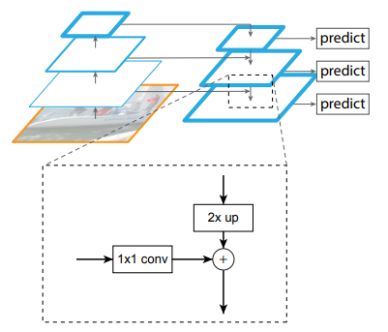
FPN
בונים בעזרת רשת CNN מפות תכונות ברזולוצויות שונות “bottom up pathway”
עושים up sampling בעזרת nearest neighbor ומחברים את המפות התכונות ברזולוציות הקטנות עם המפה התואמת מה“bottom up pathway”, זה נקרא “top down pathway”
זה משלב פיצ'רים ברזולוציה נמוכה עם סמנטיקה גבוהה עם פיצ'רים ברזולוציה גבוה

Slide 27
חילוץ הפיצ'רים
משתמשים ברשת זו בFPN שנבנה בעזרת רשת ResNet
המחברים ביצעו שינויים קטנים ברשת, אבל כתבו שעיקר העניין הוא שימוש בFPN והשינויים תרמו קצת לתוצאות
מפות התכונות ברזולוציה הגבוהה משמשות לחיזוי של אובייקטים קטנים, והרזולוציה הגדולה לאובייקטים קטנים

Slide 28
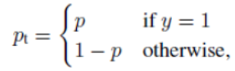
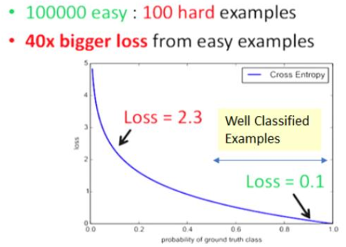
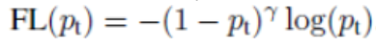
Focal loss
על מנת לפתור את בעיית חוסר האיזון בין הדוגמאות הקלות לקשות, נשתמש ב Focal loss.
נוסיף גורם מאזן לפונקציית ההפסד שלנו.
בדרך זו, ניתן דגש לדוגמאות בהן ה confidence score נמוך.

Slide 29
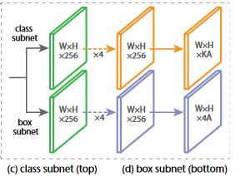
אופן החיזוי\הסיווג
עבור כל feature cell נחזה 9 anchors:
נחזה את הclass probabilities, ו anchors offsets בנפרד.
בהנתן מפת תכונות עם C ערוצים, נבצע 4 קונבולוציות עם C קרנלים בגודל 3X3.
נבצע קונבולוציה נוספת עם K*A (#anchors*#classes) קרנלים בגודל 3X3 לצורך סיווג האובייקט וקונבולוציה נוספת עם 4*A קרנלים בגודל 3X3 לצורך חיזוי ה offsets.

